Slide 1
Az iskolai konfliktusok
Az edukációs folyamat pedagógiai-pszichológiai aspektusai

Slide 2

A konfliktus
Latin szó, confligere = fegyveres összeütközés
Köznapi használata: összeütközés, szembenállás
Pozitív oldala
Az emberi élet nélkülözhetetlen része

Slide 3
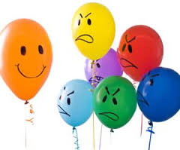
A konfliktusok szintjei
A) Intrapszichikus konfliktusok
  Belső konfliktusok, egymást kölcsönösen kizáró célok, viselkedésmódok, cselekedetek közül választani
  Döntési helyzetek
  Szerepkonfliktusok
B) Interperszonális konfliktusok
  Személyek között vagy személyes kapcsolatban lévő szűkebb csoportok között
C) Társadalmi konfliktusok
  Társadalom különböző nagyobb csoportjai között, nemzetek, népcsoportok között
  Hat az egyének intrapszichés és interperszonális konfliktusaira

Slide 4
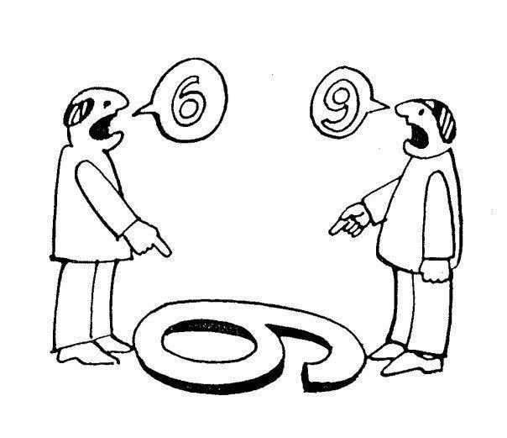
Kommunikációs zavarok mint konfliktusforrások
Mely infókat fogadjuk be a környezetből, mit hagyunk figyelmen kívül?
Hogyan értelmezzük a befogadott információt?
A környezetről szerzett tudás befolyásolja a következőleg kapott információ-halmaz feldolgozását is.
A kifejezésben is vannak egyéni különbségek: gondolatok, vélemények, érzések terén
  Pl. szókincs, mondatfűzés pontossága, mimika, gesztus kifejező ereje különböző
Viselkedést befolyásolja: szituációról, partnerről, a partner szándékáról kialakított belső kép

Slide 5
A stressz hatása a konfliktusok kialakulására és megoldására
Stressz-élmény:
  csökken az észlelés pontossága, a gondolatok kifejezésének színvonala, verbális közlések összerendezettsége
  csökken a frusztrációs tolerancia,
  csökken a mások problémáira való odafigyelés, érzékenység
Gyereknél a magatartászavarok mögött gyakori ok a tartós, aktuális stressz átélése(!)
Stressz hatására konfliktusnak minősítünk jelentéktelen történéseket is
A másik észlelésének pontossága gyengül – félreértések

Slide 6

Az iskolai konfliktus kialakulásának feltételei
Iskolai konfliktusok egy része valamilyen nagyobb probléma tüneteként jelenik meg
Gyökerei:
  osztály/ iskola irányítójának vezetési stílusa,
  tanterv hiányosságai,
  gyerekek kultúrája, élettörténete, élményei által meghatározott magatartása

Slide 7

Az iskolai konfliktus kialakulásának feltételei
1. Versengő légkör, kooperáció gyengesége
  Ha a vesztes megszégyenül, ha valaki mindig győztes/vesztes…
  Harag, frusztráció
  Együttműködés: közelség, közös élmények, kölcsönösség→önfeltárást, bizalmat eredményez
2. Barátságtalan és bizalmatlan légkör
  Különállás, klikkek kialakulása, bűnbakképzés
3. Az érzelmek kifejezésének lehetősége
  Kontrollált harag kifejezés
  Érzelmek kifejezésének tiltása

Slide 8
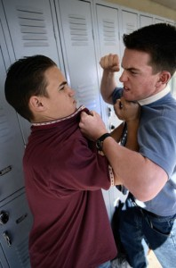
Az iskolai konfliktus kialakulásának feltételei
4. A konfliktus-megoldó képességek gyengesége
  Konfliktusmegoldásban modellek
  Konfliktusok erőszakos megoldása, erőszak jutalmazása
  Pedagógusok tekintélyelvű, büntető magatartása
5. A tanári hatalom nem megfelelő használata
  Rigid, megkérdőjelezhetetlen szabályok, vak engedelmesség követelése, következetlen jutalmazás-büntetés
  Szintén probléma lehet az ellentettje is!
6. A kommunikációs képességek gyengesége
  Szegényes kommunikáció – félreértések, félreértelmezések forrása
  Nem jól kifejezett érzelmek, gondolatok, igények
  Másikra figyelés hiánya, másik meghallgatásának gyengesége

Slide 9

A konfliktusok kezelése
A viselkedést konfliktushelyzetben meghatározza…
  A személyiség diszpozíciói, beállítódása, az önértékelés, önismeret foka, az egyén aktuális érzelmi állapota
  A szervezeti légkör, amelyben a konfliktus megjelenik: versengő vagy kooperatív; elfogadó, toleráns vagy megítélő; kifejezhetőek-e az érzések, bosszúságok? Lehet-e vállalni a problémákat?
  A szituáció jellegzetességei: hol, mikor jelenik meg a konfliktus; előidéző okok; publikus vagy négyszemközti helyzet?
  A konfliktusban résztvevők kapcsolata felszínes vagy intenzív; ellenséges vagy barátságos; alárendelt vagy egyenrangú újonnan alakuló vagy hosszú története van?
  A konfliktus-partner szándékának, motivációjának észlelése, ártó szándéktulajdonítás, kooperáció-készsége a gyengeség jele…

Slide 10
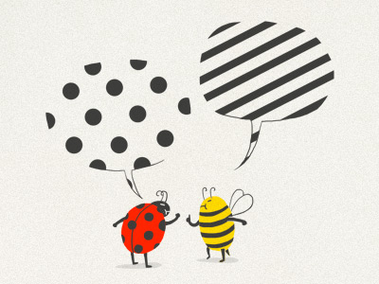
Filley (1975) elmélete
Két személyiségdimenzió magyarázza a konfliktusban mutatott viselkedést
  önérvényesítés – önalávetés
  eredményorientáltság – kapcsolatorientáltság

Slide 11
A két személyiségdimenzió jellemzése
Önérvényesítés: amikor az egyén igényeinek, érdekeinek megfelelően törekszik elképzeléseinek megvalósítására – eközben mások érdekeire, szándékaira nem figyel
Önalávető személyiség: segíti a másik ember törekvéseinek, szándékainak megvalósulását – lemond saját igényeinek, szükségleteinek kielégüléséről
Eredményorientáltság: sikerre, jó teljesítményre serkent, erős hajtóerő
Kapcsolatorientáltság: másokkal való jó kapcsolat igénye motiválja, a kapcsolat fontossága miatt az egyén lemond saját érdekeiről, elfogadja a másik szempontját, a másik szükségleteinek elsőbbségét

Slide 12
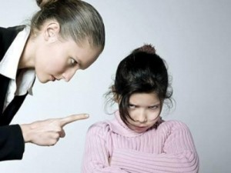
Konfliktusmegoldó stratégiák
1. Győztes/vesztes stratégia
  Erőszakos szándék esetén gyakori
  Konfliktus-helyzet mint hatalmi harc
  Gyors cselekvést igénylő helyzetekben, vészhelyzet elhárításánál, tapasztalat, szakértelem birtokában előnyös lehet
  Gyorsan lehet így konfliktusokat megoldani
  Számos hátránya van
    Mindig vesztes is van - általában a kisebb hatalmú (pl. a diák)
    Rombolja az önértékelést – újabb konfliktushelyzetek kialakulását provokálja
  Tekintélyelvű pedagógia gyakori konfliktusmegoldási módja
2. Alkalmazkodó konfliktusmegoldási stratégia
  Partner céljainak megvalósulását segíti az egyén
  Elakadás jöhet létre a problémamegoldási helyzetekben

Slide 13

Konfliktusmegoldó stratégiák
3. Elkerülő konfliktusmegoldási stratégia
  Tekintélyelvű iskola erre neveli a gyerekeket
  Pedagógusoknál: bizonytalanság a helyzet megítélésében, hiányzó hatékony eszközök
  Elkerülés vesztesége: többletinformáció elvesztése, amit a konfliktus adna
4. Kompromisszumkereső konfliktusmegoldási stratégia
  Cél: megegyezés keresése – ami mindkét fél számára elfogadható
  Egyenrangú kapcsolatokban gyakori, nem rombolja a kapcsolatot
  A kompromisszum sokszor rövid, törékeny egyensúlyi állapotot teremt
  Ha változnak azt erőviszonyok - az erősebb törekedhet a másik legyőzésére
5. Problémamegoldó (győztes/győztes) stratégia
  Probléma megoldására törekvés
  Mindkét fél érdekei, igényei szándékai figyelmet kapnak
  Együttműködést igényel, empátiát, toleranciát

Slide 14
Szituációk – Mit mondanának? Melyik stratégiát használnák?
„A tanár kiosztja a leosztályozott felmérőket. Az egyik gyerek pár perc múlva kimegy hozzá reklamálni, hogy rosszabb jegyet kapott, mint amit érdemelt volna. A tanár átnézi a munkáját, a saját javítását, majd észreveszi, hogy a piros beírását a tanuló kiradírozta, és saját ceruzájával javította ki a hibát. A tanár megszólal…”
            (Horváth-Szabó, 1990 vizsgálati anyaga)

Slide 15
Szituációk – Mit mondanának? Melyik stratégiát használnák?
„A tanár a buszon utazik. Mellette áll egy gyerek az iskolából. Ismerik egymást, de a gyerek rá se néz, kibámul az ablakon. A tanár sejti, hogy a diák észrevette őt. Így utaznak még egy megállót. Másnak az iskola folyosóján találkoznak. A tanár megszólal…”
                (Horváth-Szabó, 1990 vizsgálati anyaga)

Slide 16
A problémamegoldás lépései
1. A probléma meghatározása
2. Azon személyek meghatározása, akik a konfliktusban érintettek
  Konfliktusban érintettekre érzelmileg hogyan hat a helyzet?
  Milyen szükségletek, vágyak elvárások motiválják a résztvevők viselkedését?
3. A megvalósítható és hatékony megoldások összegyűjtése, mérlegelése
  A gyermek hosszú távú érdekeit kell szolgálja a megoldás
  Pl. normaszegő viselkedés leállítása és a vágyott cél elérésének segítése vagy mintaadás a nehéz helyzet megoldására
4. Megoldás kivitelezése
  Időt adni a tisztázásra
  Alkalmas idő, hely biztosítása a megbeszélésre
  Okokat, célokat, szükségleteket tisztázni!

Slide 17

Köszönöm a figyelmet!

Slide 18
Felhasznált irodalom
Horváth-Szabó Katalin (1997): Az iskolai konfliktusokról. In: Mészáros Aranka: Az iskola szociálpszichológiai jelenségvilága. ELTE Eötvös Kiadó, Budapest,197-217.

